Slide 1


Сказка в каждом из нас
Проект Благотворительного Фонда «Подари Любовь Миру»

Slide 2

Люди с ограниченными возможностями
В России около 12,5 млн официально зарегестрированных инвалидов от 18 лет и старше
600 тыс детей-инвалидов
375 из 1500 опрошенных ИНСАП часто испытывают чувство одиночества, что составляет 25%
По данным ИНСАП 2014 -2016

Slide 3
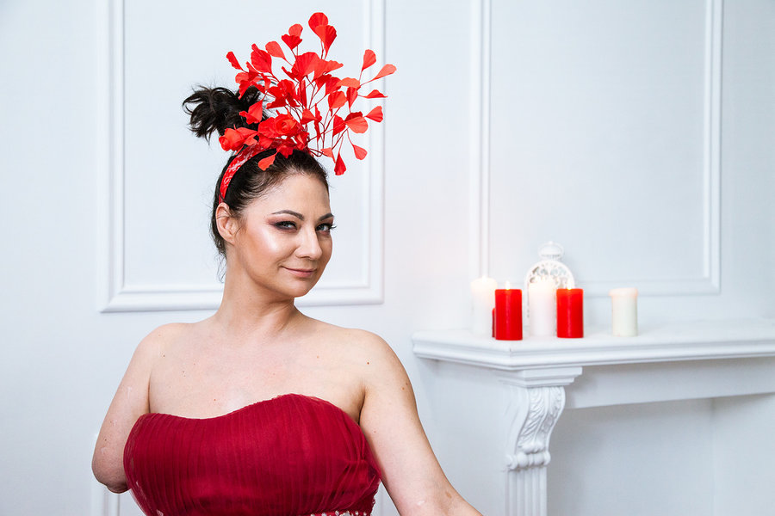
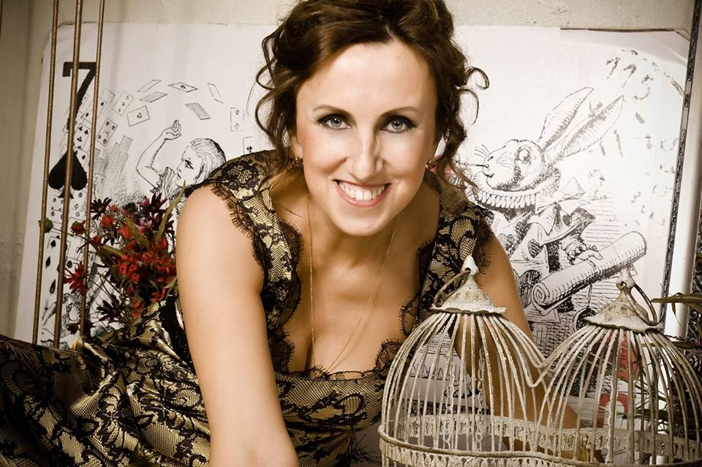
Благотворительный Фонд «Подари Любовь Миру»
«Наша главная задача — помогать людям, делать мир лучше, а людей — счастливее!»
Марина Волкова и Елена Волохова

Slide 4
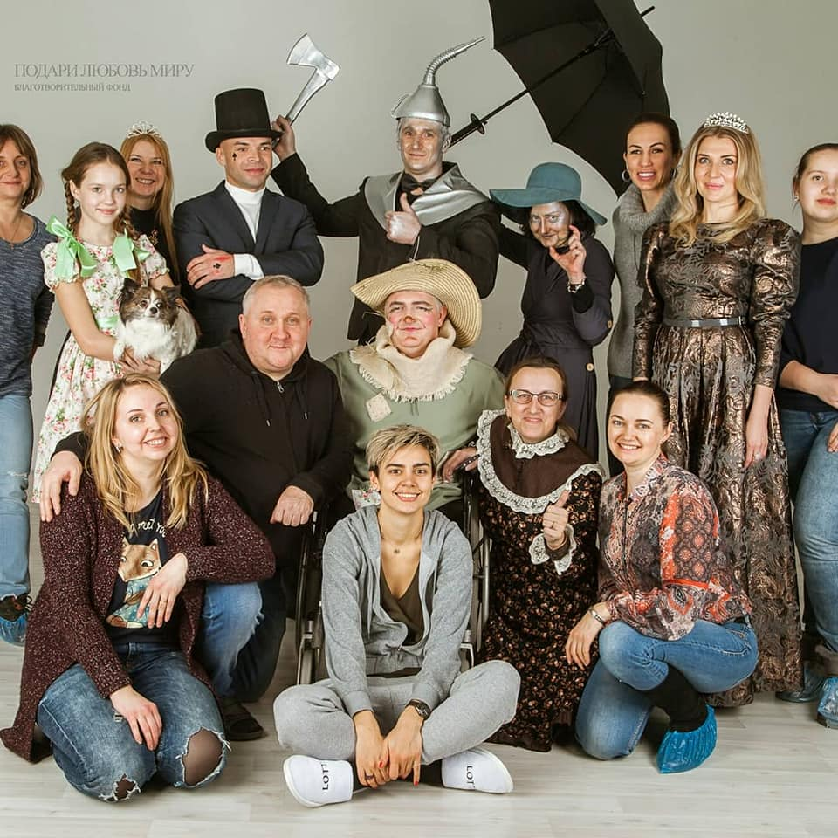
Проект «Сказка в каждом из нас»
Цель:
Помочь людям с инвалидностью погрузиться в творческий процесс фотосъёмок
Получить позитивные эмоции
Улучшить общее физическое сосотяние
Интегрироватья в общество, что способствует эффективной социализации и реабилитации

Slide 5
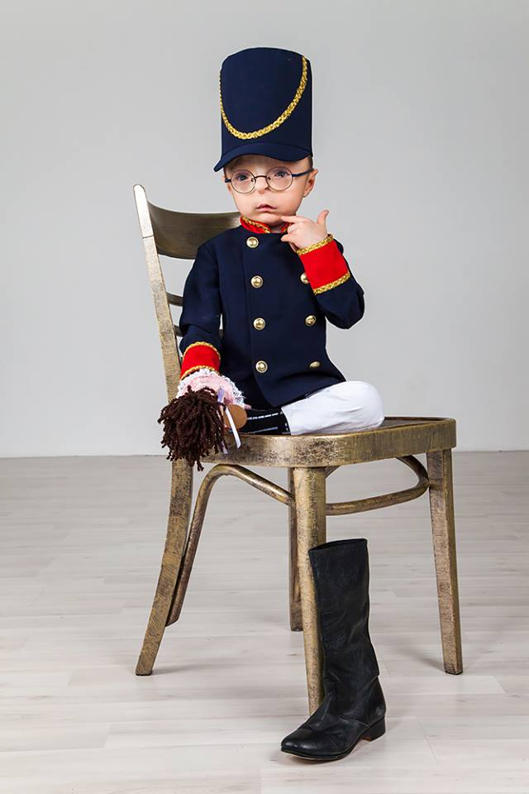
Суть проекта
Сказкотерапия как метод психологической коррекции личности показала свою высокую эффективность.
Сказкотерапия позволяет:
Погрузить человека
в ситуации, где он может
на примере историй персонажей
осознать свои собственные
проблемы и варианты решений;
Увидеть себя под другим углом.

Slide 6
Как проходит процесс
6
1
2
Фотосессия
Участники
Разработка персональных фотосюжетов
для людей с инвалидностью
В съёмках участвуют люди
с инвалидностью, обычные люди и известные личности
4
3
Реклама
После съемки
Лучшие фотографии использем
для создания социальной рекламы
по изменению отношения к людям
с инвалидностью, а также организации фотовыставок
На основе съёмки создаются фотосказки.

Slide 7
Что мы создаем
Фото-сказки
и оформление книги
Видео-ролики
по мотивам сказки
Короткометражный документальный фильм о героях проекта, их жизни
и непосредственном участии
в фотопроекте

Slide 8
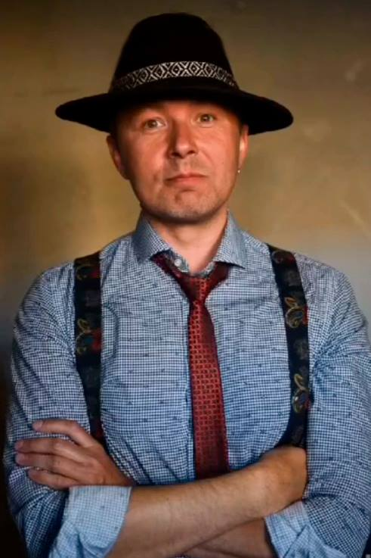
Что говорят о проекте
Александр Логунов – Журнал «Образование Подмосковья. Открытый Урок»
Невероятно приятное послевкусие
по-прежнему никуда
не пропадает)) Ещё бы - ведь как гласит сам проект: "Сказка
в каждом из нас!
Спасибо, друзья мои Марина Волкова и Елена Волохова - еще раз –
за бесценный опыт, которого так нам всем порой
не хватает и за чувство сопричастности
к большому и столь нужному действу ))

Slide 9
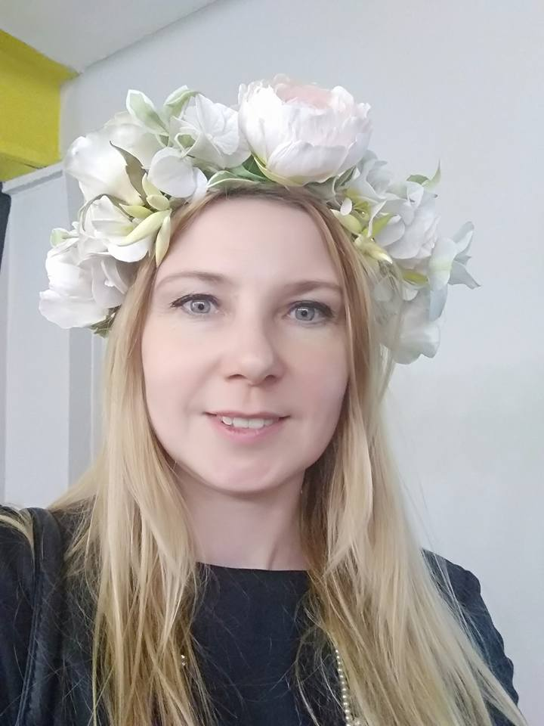
Что говорят о проекте
Ирина Шубина - Сказкотерапевт
Хотя этот проект в большей степени
для поддержки людей с ограниченными возможностями, нас всё чаще стали благодарить за него именно здоровые люди, которые тем или иным образом оказались
и причастны к нему. Абсолютно каждый
из них говорит о том, что изначально шёл
в проект отдавать, а по факту получил гораздо больше для себя!!! После завершения съёмок каждый говорит нам: «Зовите меня снова! Вы подарили мне новое представление о жизни, мире и счастье!
О том, как многогранен Мир и невероятна жизнь! Ваш проект чудо!» И я абсолютно согласна с ними.

Slide 10



Найдите нас в соцсетях
https://www.facebook.com/groups/554602688259864/
https://www.instagram.com/podarilubovmiru/
https://www.youtube.com/channel/UC0HS5QnkjWV9swXLF8sNgTg/feed

